Slide 1
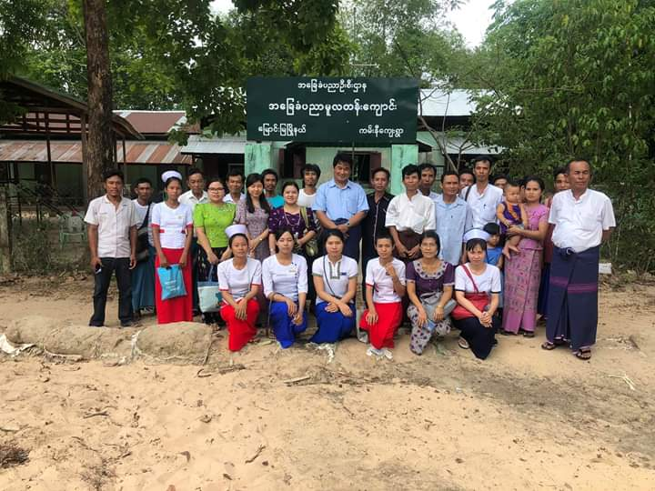
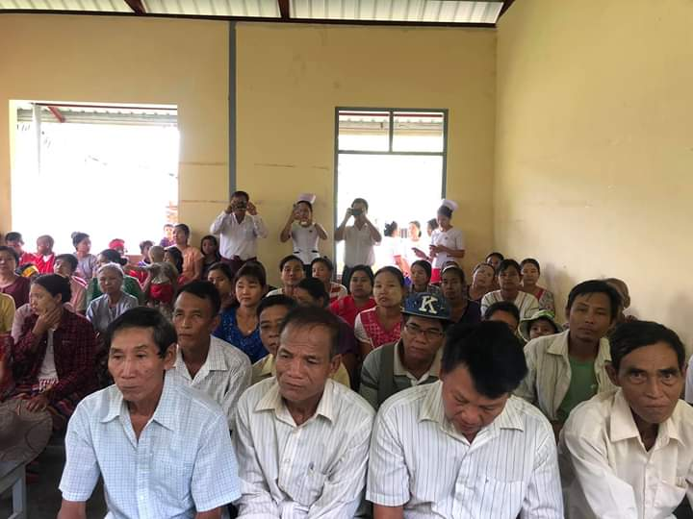
မြောင်းမြမြို့နယ်အတွင်း ၂၀၁၉-ခုနှစ် မေလအတွင်း ကျန်းမာရေးအသိပညာပေးခြင်းနှင့်
အခမဲ့ကွင်းဆင်းဆေးကုခရီးစဥ် မှတ်တမ်းများ

Slide 2
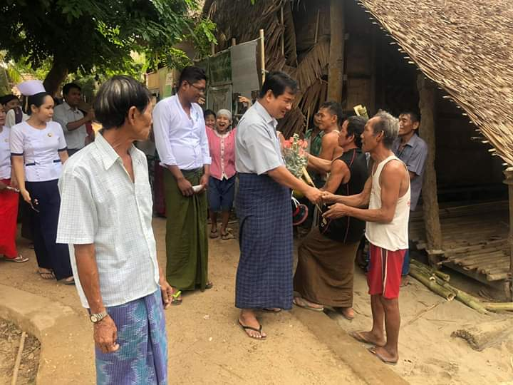
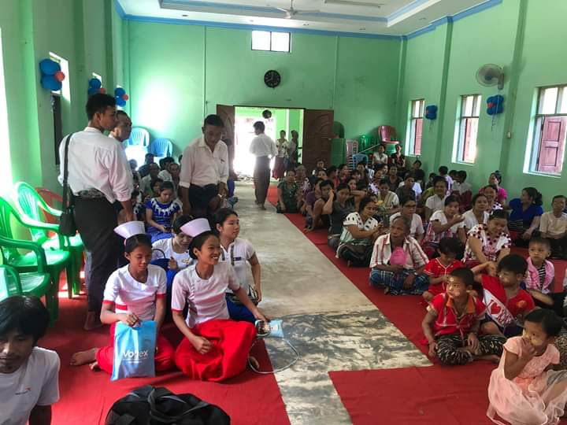
မြောင်းမြမြို့နယ်အတွင်း ၂၀၁၉-ခုနှစ် မေလအတွင်း ကျန်းမာရေးအသိပညာပေးခြင်းနှင်‌့့
အခမဲ့ကွင်းဆင်းဆေးကုခရီးစဥ် မှတ်တမ်းများ

Slide 3
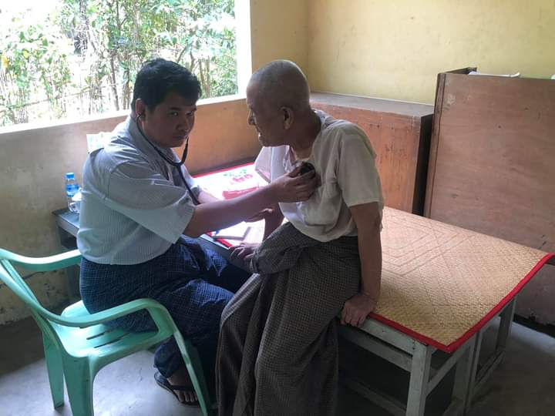
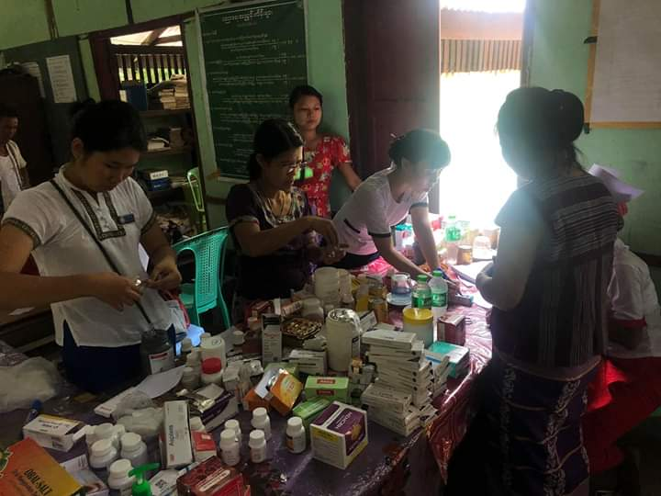
မြောင်းမြမြို့နယ်အတွင်း ၂၀၁၉-ခုနှစ် မေလအတွင်း ကျန်းမာရေးအသိပညာပေးခြင်းနှင်‌့့
အခမဲ့ကွင်းဆင်းဆေးကုခရီးစဥ် မှတ်တမ်းများ

Slide 4
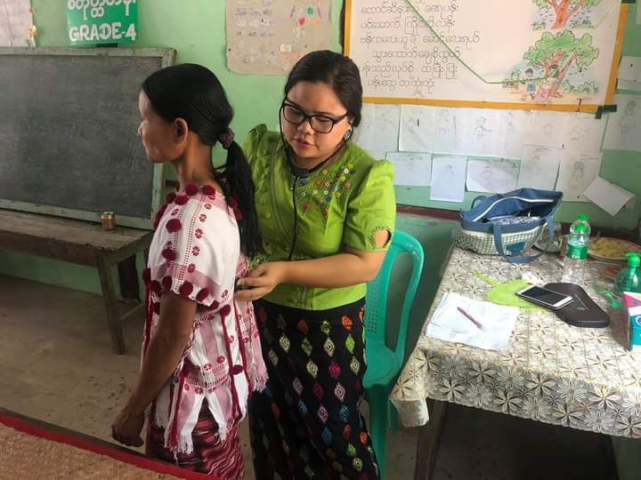
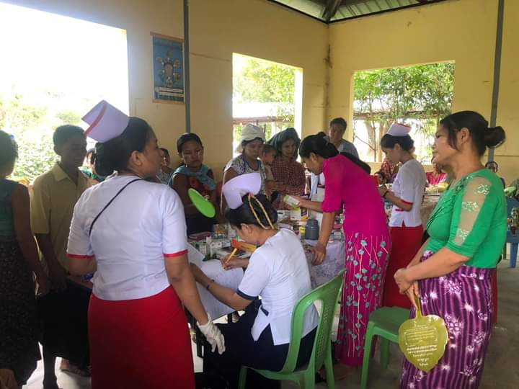
မြောင်းမြမြို့နယ်အတွင်း ၂၀၁၉-ခုနှစ် မေလအတွင်း ကျန်းမာရေးအသိပညာပေးခြင်းနှင်‌့့
အခမဲ့ကွင်းဆင်းဆေးကုခရီးစဥ် မှတ်တမ်းများ

